Slide 1
Conhecimento e Raciocínio
Aula 2
Sistemas Periciais
2.2 Arquitectura Geral
Viriato A.P. Marinho Marques
DEIS - ISEC
2010 / 2011

Slide 2
3. Arquitectura
3. Arquitectura de um SP
Ambiente de Utilização
Blackboard
Plano, Agenda, solução,
descrição do problema actual
Interface com o utilizador
Motor de Inferência
Módulo de
Explicação e Justificação
Why, How, Why Not...
Base de Conhecimento
Factos, Regras
O que se sabe sobre o domínio
Editor de Conhecimento
Ambiente de Desenvolvimento

Slide 3

3. Arquitectura
Este é um diagrama de blocos tradicional aplicável a SPs que suportam regras como forma fundamental de representação do conhecimento (a arquitectura dos SPs CBR pode considerar-se análoga - basta efectuar umas quantas substituições).
Mas regras, casos e outros paradigmas aparecem hoje combinados nos shells existentes no mercado, que podem incluir também ferramentas de aquisição de conhecimento. Veja-se p.e. o pacote da ex-Haley Enterprise (adquirida pela ORACLE):
Business Rules
  Authorete: Knowledge management and automation of business rules - in plain English
  CIA Server: Embeddable multi-threaded server rules engine
  Rete++: Embeddable rules engine using C++
  Cafe Rete: Business rule automation - without changing Java code
  Agent OCX: Embeddale COM object for Microsoft Windows
  Eclipse: Rule-based programming language and inference rule engines
Case-Based Reasoning
  The Easy Reasoner: CBR extension for Eclipse including TIM and ClassIE
    TIM: The Intelligent Memory for relational data and text
    ClassIE: Class Induction Engine for data mining and rule extraction
  CPR: Case-based Problem Resolution - knowledge automation for CRM
  Help!CPR: Knowledge authoring, management, automation and delivery
Compatível CLIPS

Slide 4
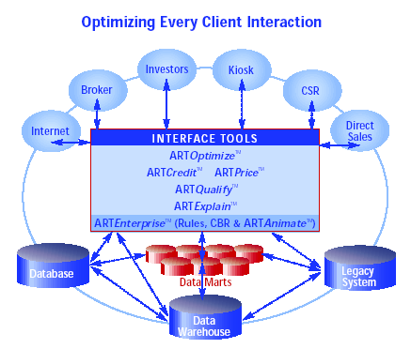

3. Arquitectura
Interface
Normalmente é gráfico podendo suportar linguagem natural
Exemplos:
Art Enterprise 10.0
No Art*Enterpise o interface com o utilizador pode ser composto por 5 módulos que podem ser instalados conjuntamente ou só parte.
Este interface liga os utilizadores ao motor Art*Enterprise que engloba Regras e CBR e comunica com Base de Dados, Data Wharehouse, etc.
Authorete
Este módulo da Haley Enterprise proporciona knowledge management and automation of business rules - in plain English

Slide 5
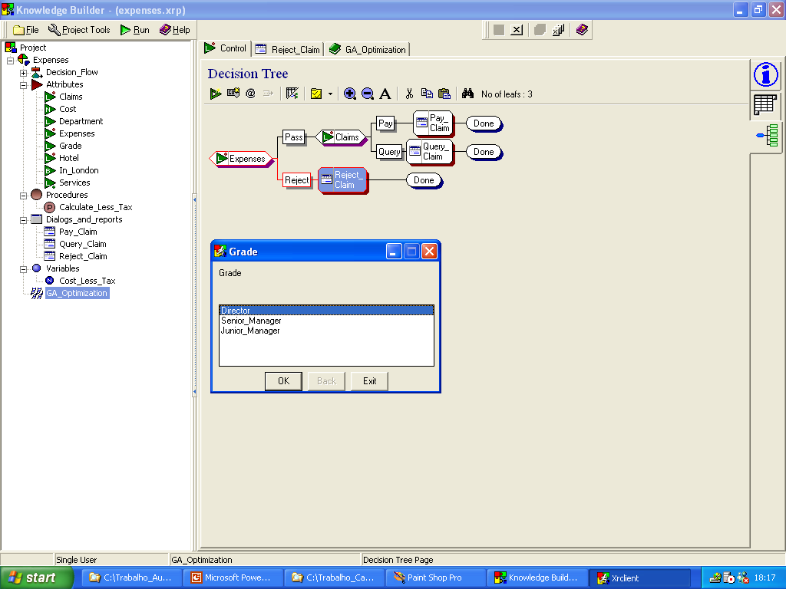
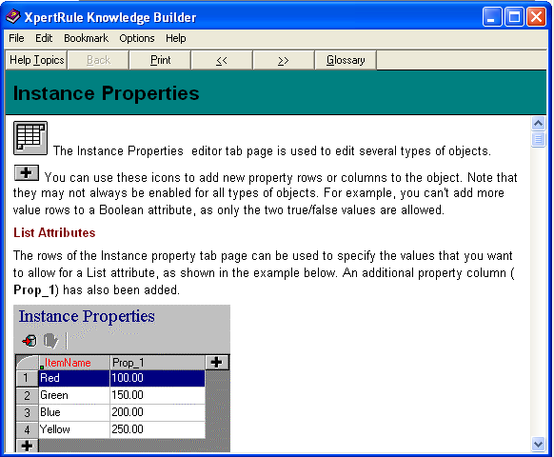

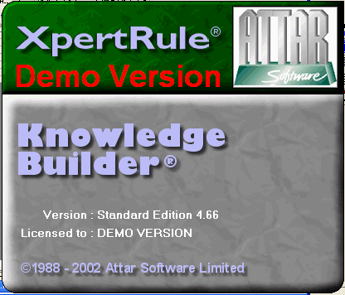
3. Arquitectura
Editor de Conhecimento
Módulos destinados à criação e alteração de regras, factos e qualquer outra forma de representação do conhecimento (taxonomias, triplos OAV, frames, etc.)
Editor de Conhecimento
Implementação de um sistema de avaliação de despesas de pessoal de uma empresa
Interface com Utilizador
A aplicação já a correr
Sistema de Ajuda
Help do Attar KB

Slide 6

3. Arquitectura
Base de Conhecimento
Contém o conhecimento, representado pelos métodos já estudados. Regras e Pares Atributo-Valor (AV pairs) ou triplos OAV, são comuns.
Motor de Inferência (Estrutura de Controlo ou Intérprete de Regras)
É o núcleo do SP: organiza a Agenda que controla os passos para a resolução do problema posto ao sistema. É composto por 3 elementos principais:
  Interpreter: executa os itens na agenda, aplicando as regras correspondentes, provenientes da Base de Conhecimento
  Scheduler: controla a agenda estimando os efeitos da aplicação das regras em função, por exemplo, de prioridades previamente definidas
  Consistency Enforcer: controla a consistência da solução emergente
EMYCIN - (E)mpty MYCIN ou "um MYCIN esvaziado de conhecimento"
O MYCIN, já referido, desenvolvido na Universidade de Stanford para diagnóstico de infecções hospitalares, foi disponibilizado sob o nome EMYCIN, consistindo no sistema original, porém sem quaisquer regras representativas do conhecimento. Essencialmente o EMYCIN era um motor de inferência.

Slide 7

3. Arquitectura
Exemplo:
Um Motor de Inferência para Delphi (Riversoft)
http://www.riversoftAVG.com/
The Inference Engine Component Suite (IECS) is the powerful Delphi component suite for adding rule-based intelligence and fuzzy logic to your programs. It provides:
  Expert system (rule-based) programming from within the Borland Delphi environment
  Allows you to add expert systems or scripting quickly and intuitively to your programs
  Is perfect for adding business rules to your database program, artificial intelligence to your games, or scripting capabilities to any program
  100% Native Object Pascal code, programmed from the ground up for Delphi 5,6 and 7.
  Rapid Application Development of Expert Systems Programs Fuzzy Logic and Fuzzy Expert Systems
  Royalty Free Distribution of your programs
  Easy to use and extensible components CLIPS compatible files
CLIPS compatibility:
  Refers to the syntax of the text files which contain rules, facts, fact templates, and functions. The TInferenceEngine component supports a subset of the functions available in CLIPS: defrule, deftemplate, deffacts, defglobal and deffunction.
  COOL (CLIPS Object Oriented Language) and its functions are not supported

Slide 8
3. Arquitectura
Blackboard
Uma zona de "memória de trabalho" onde reside a descrição do problema actual, conclusões e decisões intermédias.
Exemplo:
Suponhamos que o carro não pega e que este sintoma é relatado a um SP.
A descrição é colocada no blackboard.
Como resultado do processo de inferência, uma hipótese intermédia é gerada e colocada no blackboard.
Como consequência, o SP pode pedir sintomas adicionais (bateria ligada? gasolina?)
As novas observações voltam a ser colocadas no blackboard.
E assim sucessivamente
Explicação e Justificação
Baseado nas regras da Base de Conhecimento e nas activadas / disparadas no processo de inferência, justifica uma conclusão. As questões clássicas postas a este módulo são o WHY e HOW, podendo também existir o WHY NOT e WHAT IF

Slide 9
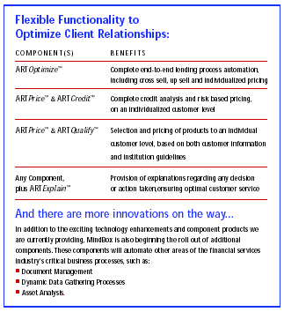
3. Arquitectura
Exemplo
Art Explain
A MindBox, que comercializa o Art*Enterprise, disponibiliza uma família de produtos dos quais, a respeito do módulo de Explicação e Justificação, é de destacar o Art Explain*:
Provision of explanations regarding any decision or action taken, ensuring optimal customer service
Exemplo (Blue-Box ver slides 1)
...
User: WHY ?
BlueBox: This will aid in determining the types of treatment recommended:
It has already been established that:
ECT is a treatment under consideration. Therefore
IF The treatment is NOT planned in California
AND Mr.Blue has given his consent for electro-convulsive therapy
THEN ECT is the type of treatment recommended (RULE 87)

